Slide 1

Кризис 7-летнего возраста

Slide 2

« Кризис семи лет" – название возрастного кризиса, которым заканчивается дошкольный период и открывается новый этап развития ребенка - младший школьный возраст.

Slide 3
Когда начинается кризис и сколько длится
Начало кризиса 7 лет связывают именно с приобретением дошкольником нового для него статуса «школьника», который влечет за собой полную смену привычного образа жизни: появление нового окружения, новых обязанностей, новых навыков. Длится такое явление возрастной психологии, как правило, несколько месяцев (его длительность зависит как от особенностей характера самого малыша, так и от поведения родителей) и имеет несколько определенных этапов:
1 этап - осознание ребенком того, что в скором времени он станет школьником, а значит, станет еще более взрослым и важным;
2 этап - овладение своими эмоциями, которые он начинает выражать нормальным языком, а не плачем и истериками;
3 этап - полное принятие нового статуса «школьника».

Slide 4

Главная причина – смена деятельности
На смену игровой деятельности пришла познавательная, учебная. Учиться – это не только учиться в школе, это получать знания, развивать свои способности, приобретать практические навыки, учиться мастерству; в общем, заниматься осмысленной работой.

Slide 5

Девиз кризиса 7 лет
КАКОЙ Я ЕСТЬ?

Slide 6

В чём суть кризиса?
К 6-7 годам ребенок уже ощущает себя личностью, анализирует свое поведение, осознает свои чувства. Это время его социальной адаптации, проверка его способности завоевать уважение других. Ребенок стремится поменять свой статус на более значимый, в частности, стать школьником.

Slide 7

Характерные поведенческие реакции детей семи лет

Slide 8

Пауза
Это промежуток времени между обращением к ребенку (указанием, требованиями, приказами, напоминаниями о соблюдении режима, об иных необходимых действиях, просьбами) и реакцией ребенка. Реакция выражается как собственно в невыполнении действия, так и в отказе от выполнения или оттягивании его.

Slide 9

Спор
Реакция, при которой ребенок в ответ на просьбу, приказ, требование начинает оспаривать необходимость требуемого или время выполнения (чаще всего ссылаясь на занятость), возражать.

Slide 10

Непослушание
Этот симптом составляют невыполнение привычных требований или установлений, отказ от участия в привычных делах, противопоставление своих дел или намерений требованиям взрослых.

Slide 11

Хитрость
Нарушение привычных установлений или требований родителей в скрытой форме. Намеренное создание ситуаций, в которых ребенок может извлечь некоторую выгоду для себя.

Slide 12

«Взрослое поведение»
Частный случай манерничанья и кривлянья, при котором ребенок ведет себя демонстративно «по-взрослому».

Slide 13
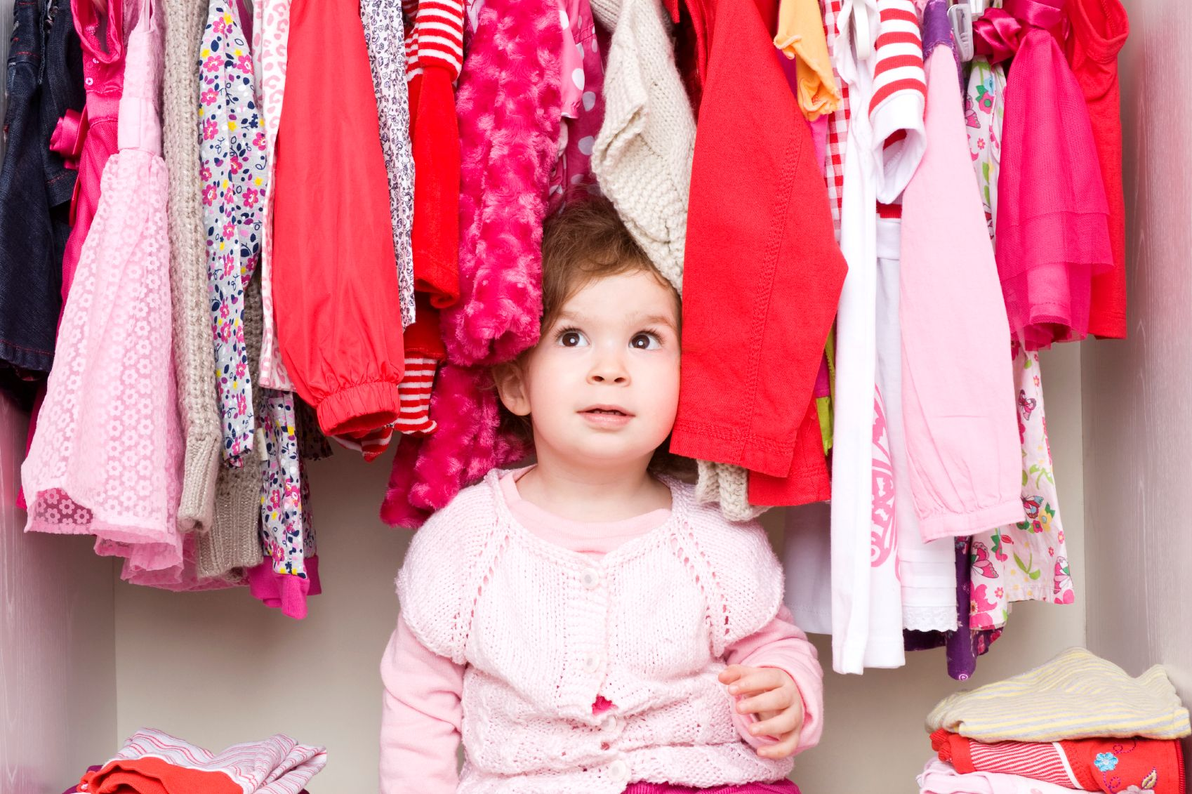
Внешний вид
Ребенок активно проявляет внимание к собственной внешности. Возникают споры об одежде. Интерес к внешнему виду касается как девочек, так и мальчиков.

Slide 14

Упрямство
Возникает самопроизвольно или как продолжение спора. Характерной чертой упрямства как возрастной характеристики поведения с близким взрослым является относительная независимость от содержания конкретной ситуации, в которой упрямство возникает.

Slide 15

Требовательность
Настаивание на своем, навязчивое напоминание об обещанном. Возникает вначале как напоминание об обещанном родителями или как просьба о чем-то желаемом.

Slide 16

Капризы
Возникают как реакция на неуспех, как продолжение требовательности и упрямства. В определенном смысле их можно считать попыткой ребенка привлечь внимание родителей к своим проблемам, к своим трудностям.

Slide 17

Реакция на критику
Имеются в виду неадекватные реакции на высказанное или продемонстрированное иным образом отношение родителей к поведению, действиям, продуктам деятельности ребенка.

Slide 18

Общие вопросы
В общении ребенка и родителей возникают новые темы, не связанные с реальными бытовыми событиями, с ежедневной жизнью ребенка и семьи в целом.

Slide 19

Самостоятельность
Желание делать что-то (как правило, по дому) самостоятельно в роли взрослого. Важным показателем возникающей на седьмом году самостоятельности является то, что ребенок выбирает дела и сферы обязанностей, ранее ему не принадлежавших.

Slide 20

Школа
Ребенок на седьмом году жизни начинает интересоваться школой и беспокоиться относительно своей успешности в ней.

Slide 21
Рекомендации при кризисе семи лет
Соблюдение режима. Необходимо за 4-6 месяцев до начала учебы выработать привычку рано ложиться спать и просыпаться. Важно чередовать прогулки, игры, учебные занятия.
Знакомство со школой. Рекомендуется посетить здание учебного заведения до первых занятий. Ребенок станет более уверенным, спокойным.
Обозначение прав, обязанностей. Непослушному ребенку нужно пояснить – у всех есть обязанности. Будущий школьник должен понять, что требования родителей основаны на доверии, расширяют его права, увеличивают ответственность.
Предоставление свободы. Должны существовать способы реализации самостоятельности. Пример: уборка в комнате обязательна, но ребенку разрешено выбрать время, способ.
Разрешение на ошибку. Не стоит предотвращать прогнозируемые негативные последствия действий ребенка (при условии безопасности для жизни, здоровья). Анализ результата научит предвидеть проблемы, нести ответственность за собственные поступки (вечером выбрал игры вместо домашнего задания – утром получил двойку).

Slide 22

Советы родителям
Главный совет – будьте внимательны к ребенку, любите его, но не «привязывайте» к себе, пусть у него будут друзья, свой круг общения. Будьте готовы поддержать ребенка, выслушать и ободрить его. Залог успеха – доброжелательные и открытые отношения в семье. Справиться с проблемой легче, когда она только возникла и не привела еще к негативным последствиям.

Slide 23
Заранее проверьте у ребенка уровень школьной зрелости
Создайте условия для развития интеллекта (игры, развивающие игры и упражнения, познавательные книги), речи (чтение сказок, стихов, беседы)
Поощряйте общение со сверстниками
Учите ребенка управлять эмоциями (на примере своего поведения)
Следите за состоянием здоровья (больной, ослабленный ребенок хуже воспринимает новую информацию, не идет на контакт с окружающими)
Психологически готовьте к школе: расскажите, что ему предстоит (с положительной окраской), какие могут быть сложности и как можно с ними справиться, проведите экскурсию по школе)
Реально оцените возможности ребенка. При среднем уровне интеллекта, при наличии тяжелых родовых травм, ослабленности не стоит записывать малыша в специальный класс с повышенной нагрузкой; параллельно со школой водить в секции (повремените полгода)

Slide 24
Советы психологов «Как прожить хотя бы один день без нервотрепки»
1. Не торопитесь. Умение рассчитать время - Ваша задача. Если Вам это плохо удается, вины ребенка в этом нет.
2. Будите ребенка спокойно. Проснувшись, он должен увидеть Вашу улыбку услышать Ваш голос.
3. Не отправляйте ребенка в школу без завтрака. До школьного завтрака ему придется много поработать. (Положите в рюкзак «перекус», если это необходимо.) Деньги!!! Нет!!!
4. Не прощайтесь, предупреждая и направляя: «Смотри, не балуйся!», «Чтобы сегодня не было замечаний, плохих отметок!». Пожелайте удачи, найдите несколько ласковых слов.

Slide 25
5. Встречая ребенка после школы, забудьте фразу: «Что ты сегодня получил?» Не обрушивайте на него тысячу вопросов, дайте немного расслабиться, вспомните, как Вы сами чувствуете себя после рабочего дня.
6. Если Вы видите, что ребенок огорчен, молчит – не допытывайтесь; пусть успокоится и тогда расскажет все сам.
7. Выслушав замечания учителя, не торопитесь устраивать взбучку. Постарайтесь, чтобы Ваш разговор с учителем проходил без ребенка.
8. После школы не торопите садиться за уроки. Ребенку необходимо 2 часа отдыха ( в первом классе не повредит час сна). Лучшее время для приготовления уроков – с 16 до 18 часов, занятия вечерами бесполезны.

Slide 26
Психологи рекомендуют не употреблять выражения:
- Я тысячу раз говорил тебе…
- Сколько раз надо повторять…
- О чём ты только думаешь…
- Неужели трудно запомнить…
- Ты такой же, как…
- Ты становишься…
- Почему Лена (Катя, Вова и т.д.) такая, а ты – нет…

Slide 27
Психологи рекомендуют чаще употреблять выражения:
Ты у меня самый умный (красивый…)
- Как хорошо, что у меня есть ты…
- Ты у меня молодец…
- Спасибо тебе…
- Без тебя я бы не справился…
- Я тебя очень люблю…

Slide 28

Вывод
Таким образом, в период кризиса 7 лет у детей формируются новые социальные потребности, главная из которых– это потребность в признание сверстников и взрослых. Ребенок усваивает определенные формы социальных ценностей, моральных норм и правил поведения. Перестают быть непосредственными, как раньше и становятся менее предсказуемым для окружающих.

